Slide 1
ERFARING MED DIGITAL BEHANDLING PÅ BLÅ KORS BEHANDLINGSCENTER v. Helle Kjær Centerleder/cand.psych.aut.
Dette billede efter Ukendt forfatter er licenseret under CC BY-SA
Dette billede efter Ukendt forfatter er licenseret under CC BY-SA-NC
Dette billede efter Ukendt forfatter er licenseret under CC BY-SA

Slide 2
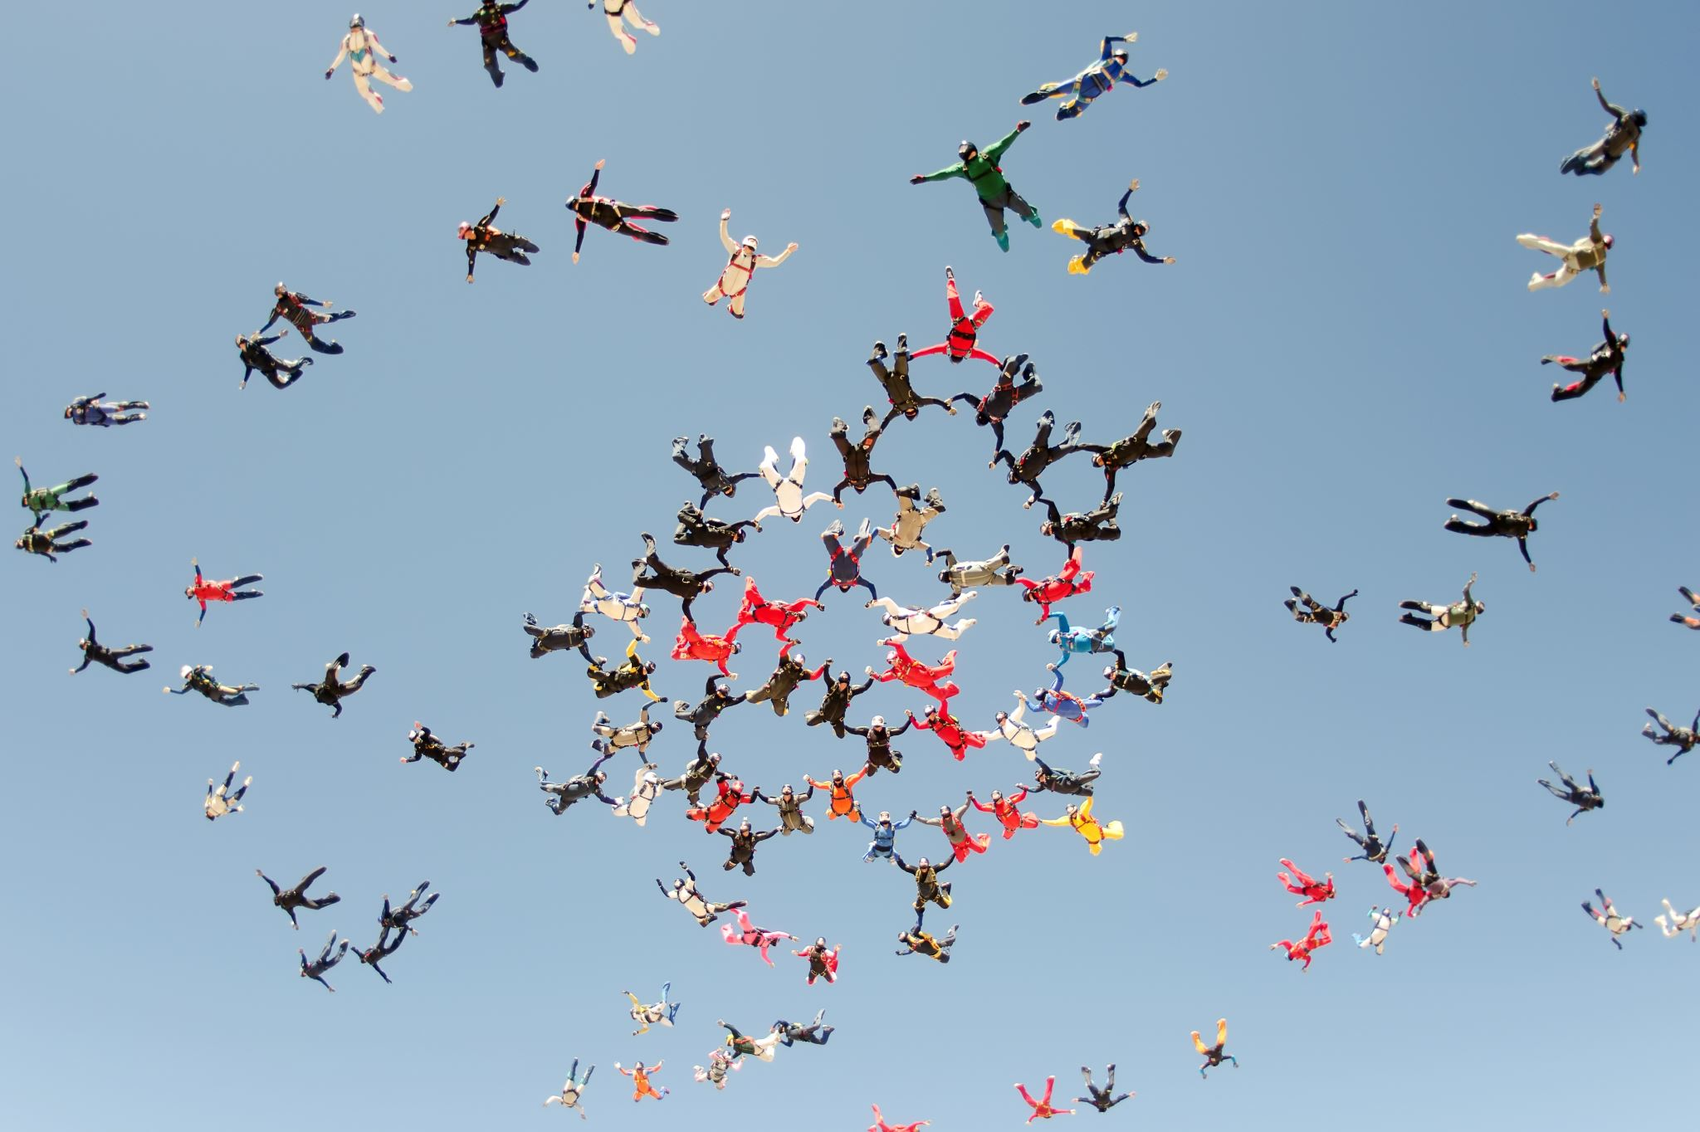
BLÅ KORS BEHANDLINGSCENTER
3 afdelinger:
Behandlingscenter i Taastrup
2 alkoholrådgivninger i hhv. Taastrup Hovedgade og i Albertslund Centrum

Slide 3
BLÅ KORS BEHANDLINGSCENTER
Tilbyder både døgnbehandling og ambulant alkoholbehandling
Ca 220 borgere indskrevet i aktive ambulante forløb.
5 ambulante behandlingsgrupper, 2 daggrupper og 2 aftengrupper.
2 grupper for pårørende
2 efterbehandlingsgrupper
14 værelser til borgere i døgnbehandling.
Diverse aktiviteter som alle indskrevne borgere kan deltage i, alle ugens dage.

Slide 4
Ledelsen har ønsket opstart med digital behandling i et par år. Der blev set flere fordele:
Fleksibilitet for borgerne i behandling.
Nogle borgere har vanskeligt ved fremmøde grundet arbejdstider eller udstationering.
Andre grunde til vanskelighed med fremmøde.

Slide 5
Modstand hos behandlerne.
Psykoterapeuter har tradition for at vægtlægge relationen.
”Det går ud over relationen”
”Man kan ikke etablere en ”rigtig” og nær kontakt.”
”Det kan aldrig blive rigtig terapi.”

Slide 6
KNIVEN FOR STRUBEN COVID 19

Slide 7
Konsekvenser.
Sende (næsten) alle medarbejdere hjem
Indkøbe mobiltelefoner til alle.
Etablere nødberedskab på behandlingscentret til varetagelse af akutbehandling, lægekonsultationer, abstinensbehandling, forsamtaler mv.

Slide 8
Etablering af behandlingssessioner på Zoom.
Efter at have afprøvet telefon-sessioner, blev video-sessioner oplevet som et skridt nærmere ”rigtig” terapi med en oplevet tættere kontakt.
Behandlerne var nu ret positive stemt. ☺

Slide 9
UDFORDRINGER/ERFARINGER
Der måtte udarbejdes og tydeliggøres nogle spilleregler for video-terapi.
Sikre at borgeren var alene i rummet, uden familiemedlemmer der overværede/overvågede sessionen.
Behandlerne oplevede at det var vanskeligere at sikre, at borgeren ikke var påvirket under sessionen.

Slide 10
UDFORDRINGER/ERFARINGER
Nogle borgere har meget nemt ved at indgå i on-line behandling.
Nogle har brug for ret meget teknisk hjælp til at etablere forbindelsen mv.
Nogle opgav det fuldstændig.

Slide 11
UDVIDELSE AF VORES ON-LINE- TILBUD TIL STØRRE GRUPPER
Tilbyde mindfullness over zoom 3 gange om ugen
Tilbyde yoga-klasse 2 gange om ugen.
Etablere psykoedukation/undervisning

Slide 12
ÅRSAGER TIL FORSKEL PÅ BORGERNES TILGANG
Generationsforskelle, kendskab til IT.
Kognitive udfordringer.

Slide 13
Back to normal – og hva´så?

Slide 14
Back to normal
Få behandlere husker at on-line behandling er en mulighed.
De fleste har igen en vis modstand på det.

Slide 15
LÆRING FOR MIG SOM LEDER.
Som alle andre nye tiltag, skal on-line-behandling systematiseres og struktureres.
En kniv for struben er ikke nok i det lange løb, den forsvinder jo igen.

